Slide 1
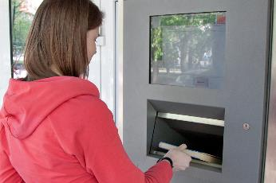
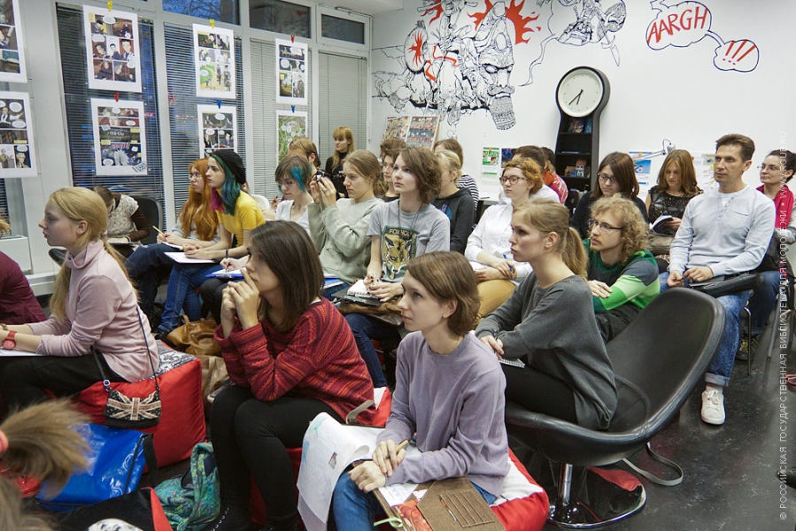
Как библиотеке соответствовать меняющимся потребностям молодежи и быть ей всегда полезной?
Ирина Михнова,
директор РГБМ, вице-президент РБА, кандидат педагогических наук

Slide 2
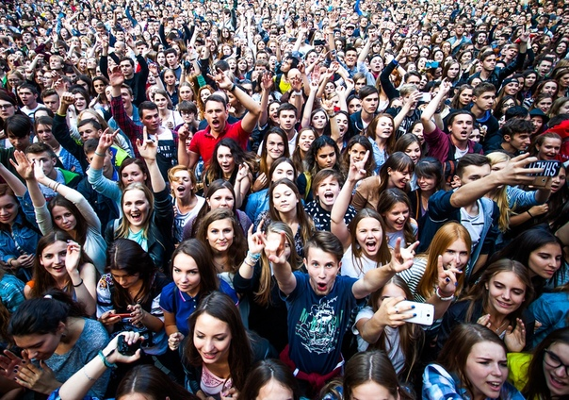
Почему молодежь так важна для библиотеки?
Молодежь является единственной социальной группой, чьи характеристики непосредственно и с небольшим временным периодом определяют характеристики страны.
Недостаточное внимание к молодежи в настоящее время ставит под вопрос осуществление плана преобразований страны и ее благосостояние в среднесрочной перспективе.
Из «Стратегии развития молодежи Российской Федерации
на период до 2025 года» (проект)

Slide 3
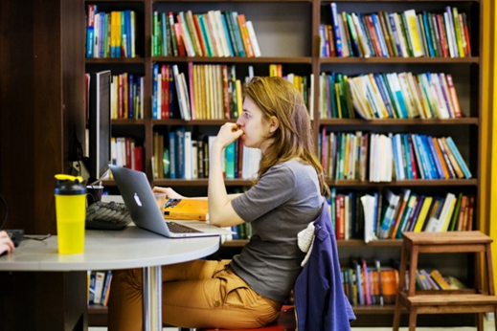
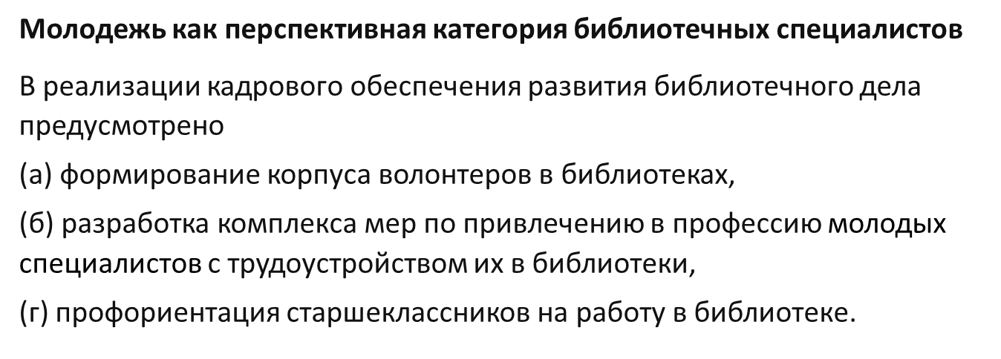
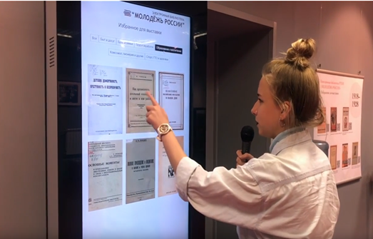
Стратегия развития библиотечного дела: место молодежи?
Молодежь как целевая аудитория библиотек
(а) в числе приоритетных направлений модернизации библиотечной системы страны названо специализированное обслуживание молодежи,
(б) в части научного и методического обеспечения деятельности библиотек методическая поддержка специализированного обслуживания молодежи как особой категории пользователей

Slide 4
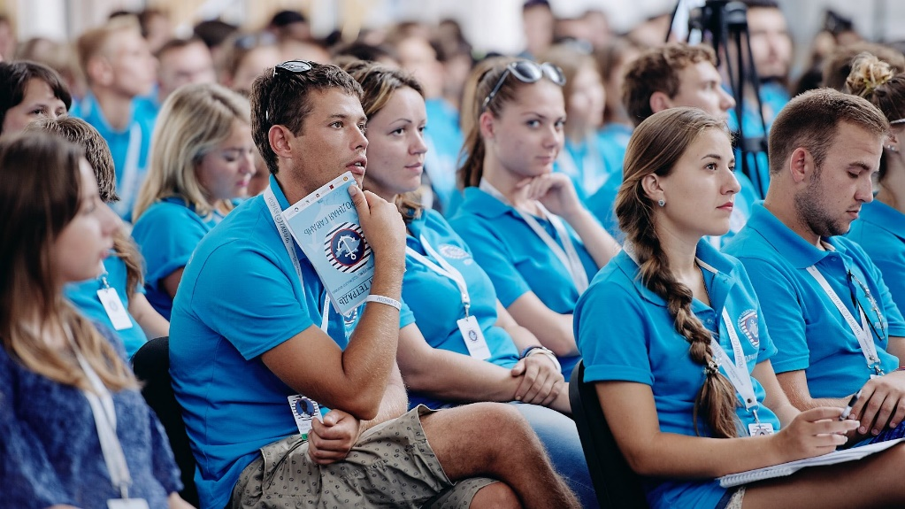
Молодежная политика и библиотека – кто есть кто друг для друга ?
Библиотеки, работающие с молодежью, являются
(а) субъектами, осуществляющими деятельность в сфере молодежной политики,
(б)частью инфраструктуры молодежной политики как государственные учреждения, обеспечивающие возможность оказания услуг и проведения мероприятий, направленных на улучшение социально-экономического положения и развитие молодежи, молодых семей, молодежных общественных объединений.
Согласно Федеральному закону от 30.12.2020 № 489-ФЗ "О молодежной политике в Российской Федерации"

Slide 5
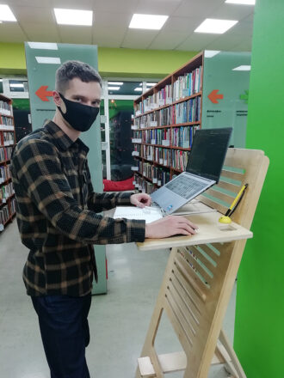
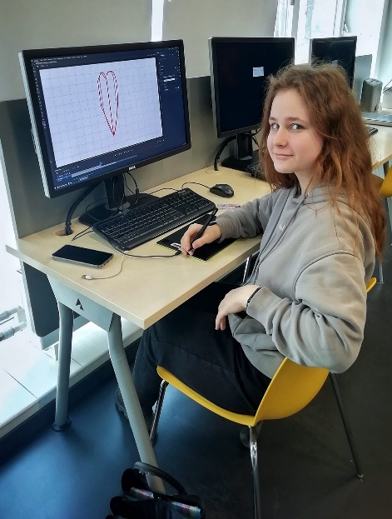
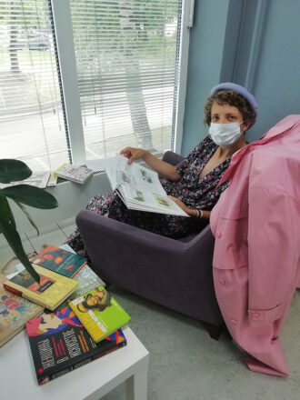
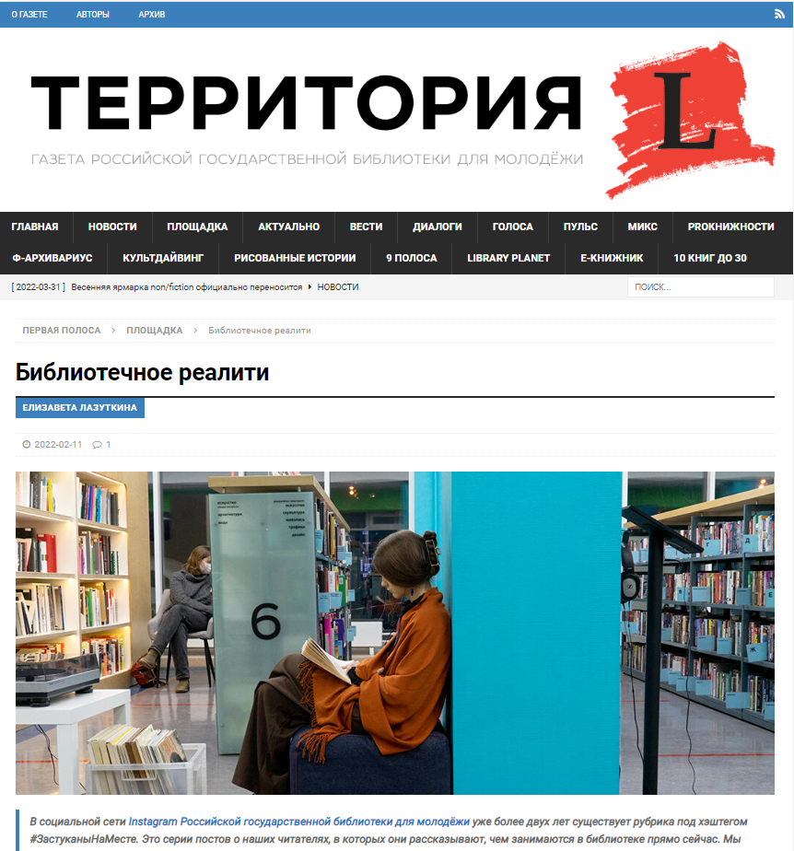
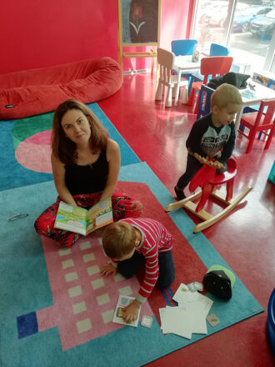
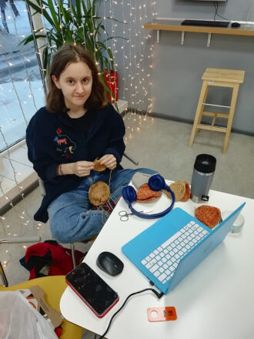
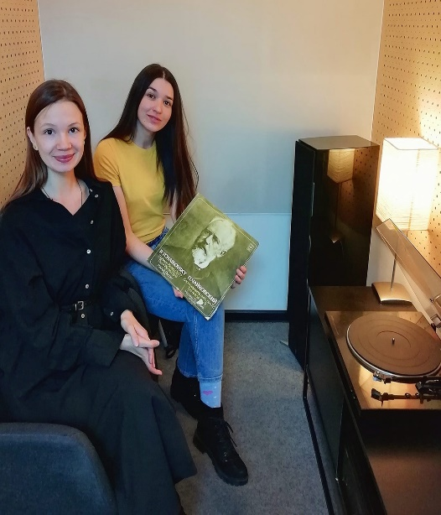
Хочешь знать, чем интересуется молодежь? Спроси ее.

Slide 6
«Библиотека — это ещё и образование, потому что в школе, в университете это такое немножко насилие: ты сидишь в неудобном месте, получаешь только ту информацию, которую тебе подготовил преподаватель, а в библиотеке ты как раз безграничен.
Ты можешь сесть как угодно, сколько угодно взять книг и изучать информацию. Тебя никто не торопит. По сути, это идеальное место для самообразования».
«Дома уже тяжело каждый день сидеть работать, а тут локацию можно поменять — хоть десять раз за день!»
«Я работаю на удалёнке и приехала в библиотеку, чтобы доделать дедлайны. Дома этим заниматься невозможно — манит диван».
«в библиотеке сразу включается рабочий настрой и появляются силы что-то делать»,
Среди молодёжи сейчас такой тренд — поиск собственной русской идентичности, и моя дипломница хочет это как-то в костюме проявить, но нешаблонно. Мне нужно ей что-то подсказать, и я пришла сюда за идеями. И не ошиблась!
«Мне нравится, что здесь в библиотеке — непредсказуемый особый мир, где ты выбираешь то, что тебе хочется».

Slide 7
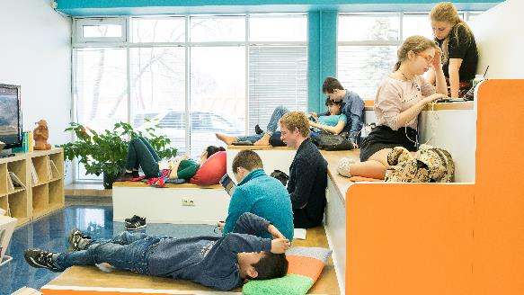
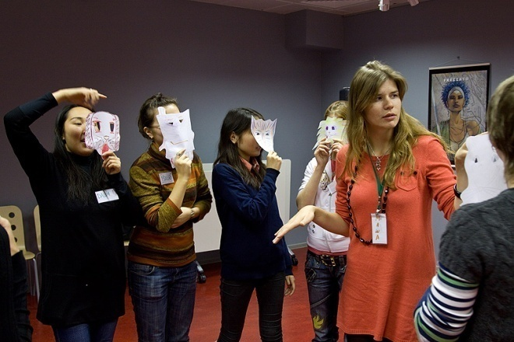
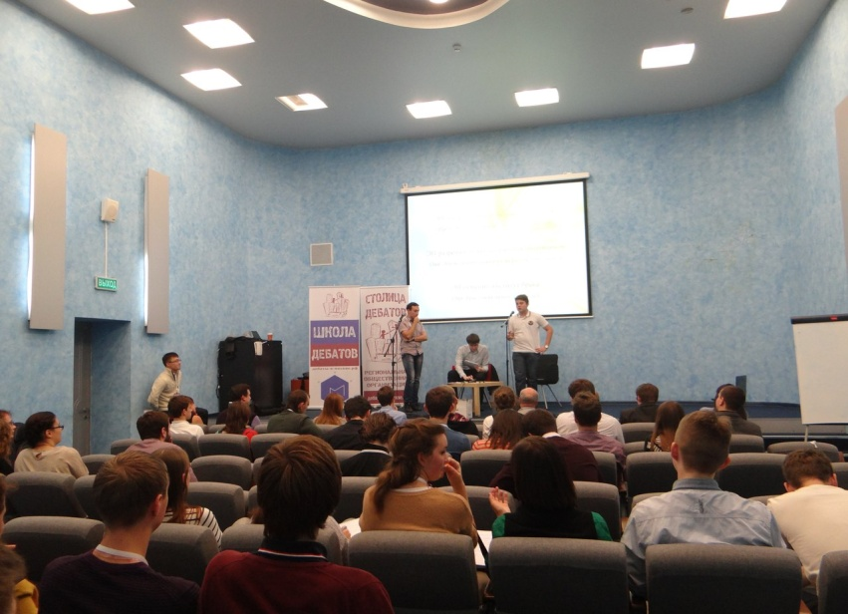
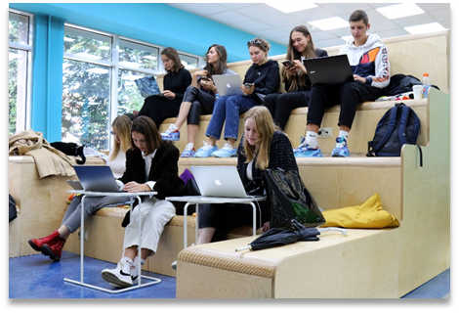
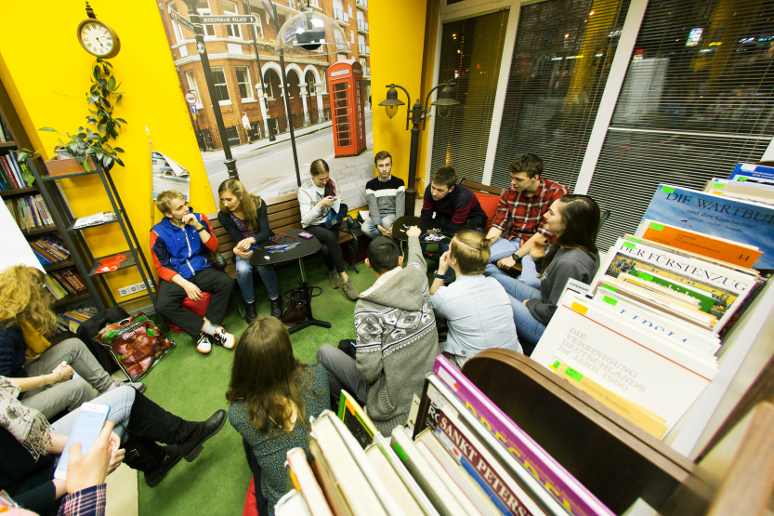
Меняется молодежь – меняется библиотека
2
3

Slide 8
Х юбилейный
Форум молодых библиотекарей России
11 – 13 октября 2022 г. Москва
Приглашаем к участию!

